Slide 1
KDO JINÝ, KDYŽ NE MY SPOLEČNĚ.
A KDY JINDY, KDYŽ NE TEĎ S NAŠIMI DĚTMI.

Slide 2
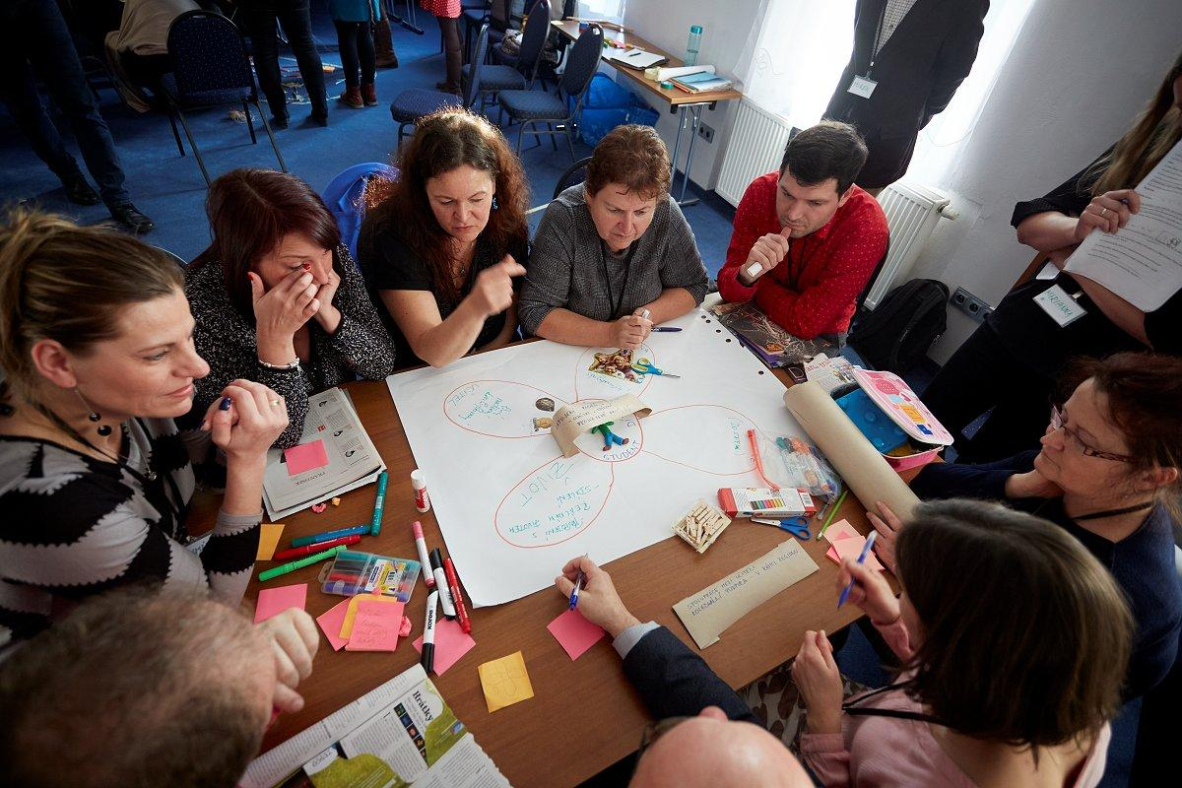
RESPEKT

Slide 3
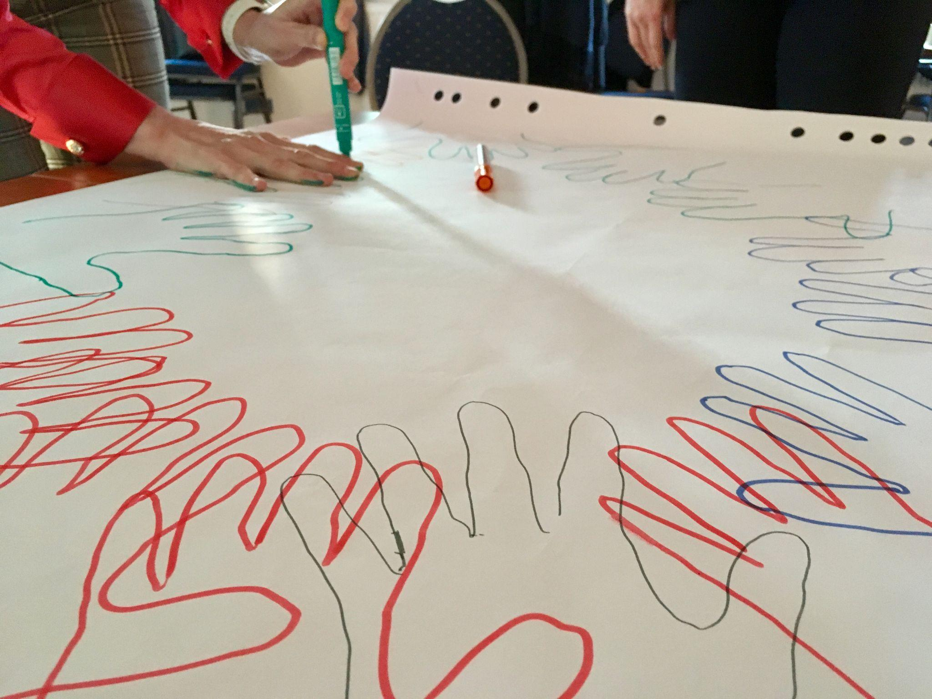
SDÍLENÝ DOPAD

Slide 4
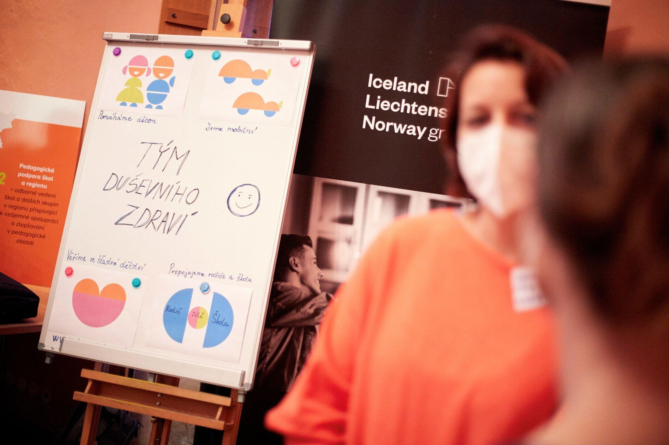
PŘÍLEŽITOST PRO ROVNÉ ŠANCE

Slide 5
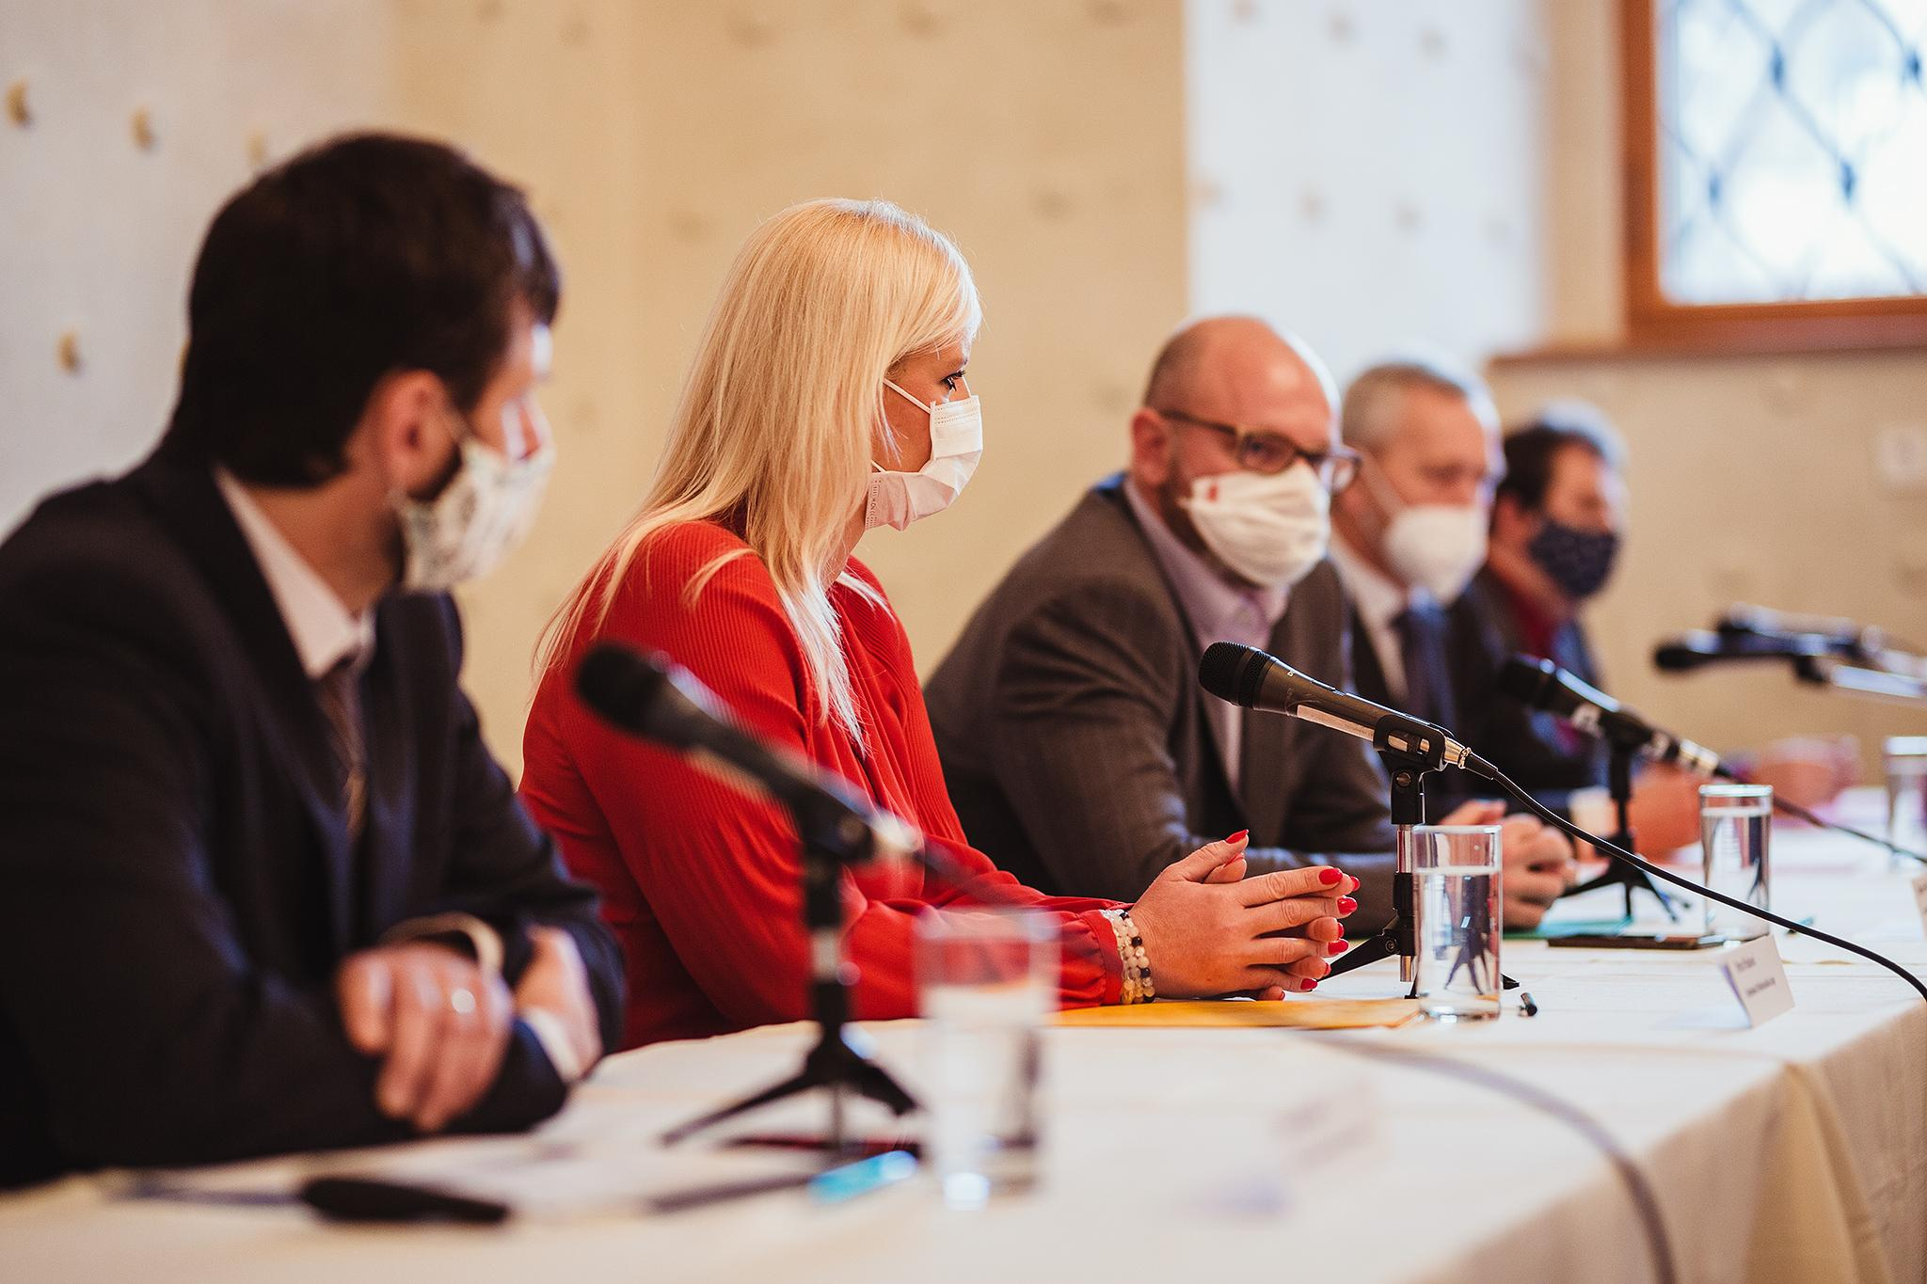
PARTNERSTVÍ PRO VZDĚLÁVÁNÍ

Slide 6
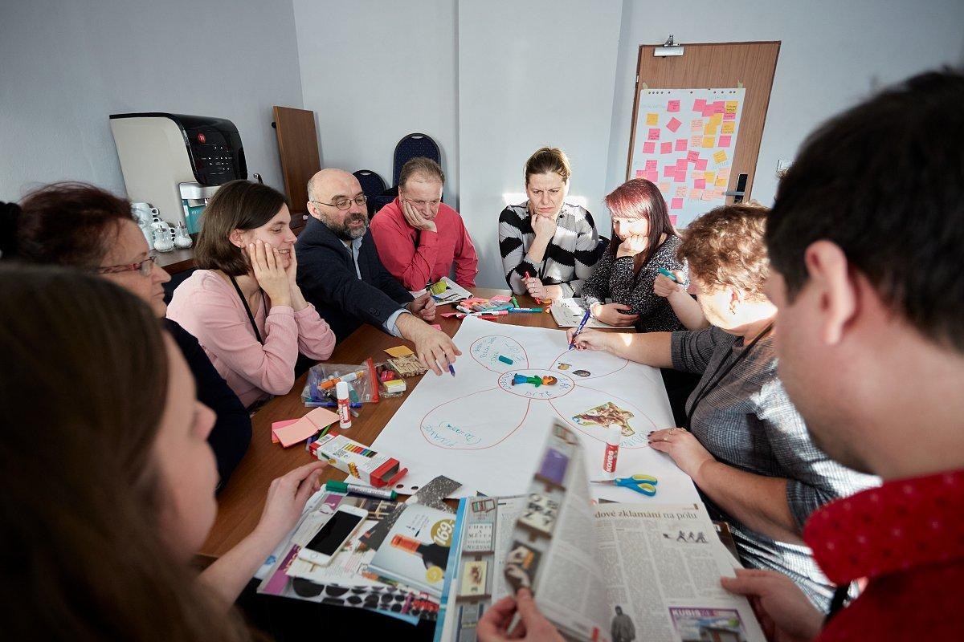
PARTICIPACE

Slide 7
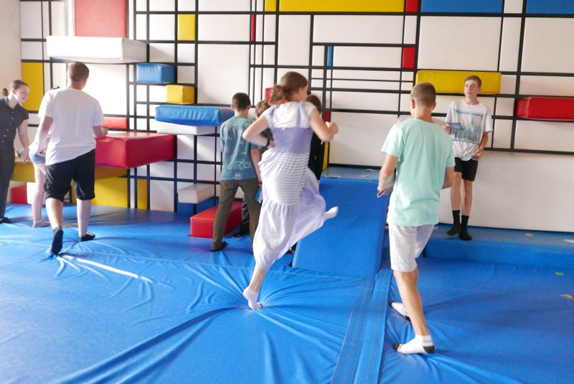
ZAPOJENÍ DĚTÍ

